Slide 1
Retina kan damarlarını çıkarmak için eşikleme temelli morfolojik bir yöntem
Ad soyad: Halil ibrahim timurtaş
No:02205076018

Slide 2
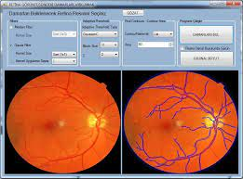
ÖZET
Son yıllarda, diyabete bağlı retina hastalığı körlüğün önde gelen nedenlerinden biri haline gelmiştir. Bu hastalığın önüne geçebilmek için retina ağ yapısının doğru bölütlenmesi gerekir. Retina ağ yapısının doğru ve hızlı bölütlenmesi için bilgisayar destekli tanı sistemlerine ihtiyaç duyulur. Bu makalede, renkli retina fundus görüntüsü üzerinde retina damarlarını otomatik olarak bölütleyen bir yöntem önerilmiştir. Retina damar ağ yapısını bölütlemek için morfolojik işlemlere dayalı bir yöntem retina görüntüleri üzerine uygulanmıştır. Morfolojik işlemlerin uygulandığı fundus görüntüsüne üç farklı eşikleme yöntemi uygulanmıştır. Bu eşikleme yöntemleri; Çoklu Eşikleme, Maksimum Entropi Tabanlı Eşikleme ve Bulanık Kümeleme Tabanlı Eşikleme yöntemleridir. Eşikleme sonucunda bölütlenmiş damar görüntüleri elde edilmiştir. Bu makalede amaç farklı eşikleme algoritmalarının aynı görüntüler üzerindeki performans karşılaştırmasını sağlamaktır. Uygulanan yöntem, herkese açık olarak sunulan retina görüntü veri seti üzerinde doğrulanmıştır. Deneysel sonuçlar, önerilen yöntemin doğru bir şekilde tespit edebildiğini göstermektedir. Eşikleme algoritmalarının 40 görüntüden oluşan veri seti üzerindeki doğruluk oranı Bulanık Mantık Tabanlı Eşikleme için 0.952, Maksimum Entopi Tabanlı Eşikleme için 0.950 ve Çoklu Eşikleme için 0.925 olarak hesaplanmıştır.

Slide 3
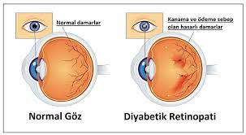
Diyabetik Retinopati (DR)
Diyabete bağlı retina bozuklukları kişilerde körlüğe sebep olan ve Diyabetik Retinopati (DR) olarak adlandırılan en önemli hastalıklardan biridir
. Bu hastalığın erken teşhis edilmesi çok önemlidir.
Erken teşhis hastanın görme yetisinin kaybolmasını engellemesi için önemlidir.
DR hastalığının erken ve doğru teşhis edilmesi için retina damarlarının doğru bir şekilde bölütlenmesi gerekir.
. Retina görüntülerinin tespit edilmesi için bilgisayar destekli sistemler geliştirilmiştir. Bu sistemler yenilikçi yöntemler kullanarak sürekli geliştirilmektedir.

Slide 4
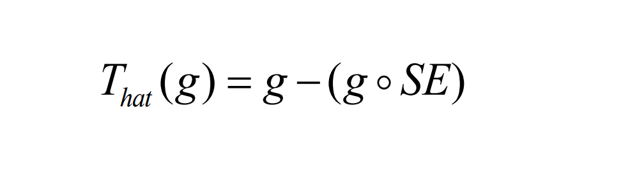

Materyal ve metot incelemesi
Bu bölüm, önerilen yöntemin arkasındaki ilgili teorik materyal ve metotların kısa bir incelemesini içerir. İlgili her çalışma sonraki alt bölümlerde detaylandırılmıştır.
Morfolojik işlemlerin temel amacı, görüntünün temel özelliklerini korumak ve görüntüyü basitleştirmektir. Bu çalışmada, üst-şapka ve alt-şapka dönüşümleri kan damarlarına belirginlik kazandırmak için kullanılır. Üst-şapka dönüşümü, bir giriş görüntüsüne morfolojik açma işlemi uygulandıktan sonra uygulama sonucunun orijinal giriş görüntüsünden çıkarılması işlemidir. Bu işlemin matematiksel ifadesi Denklem (1)’de verilmiştir. Alt-şapka dönüşümü, bir giriş görüntüsüne morfolojik bir kapama işlemi uygulandıktan sonra uygulama sonucunun orijinal giriş görüntüsünden çıkarılması işlemidir. Bu işlemin matematiksel ifadesi Denklem (2)’de verilmiştir.
DENKLEM1 DENKLEM2

Slide 5
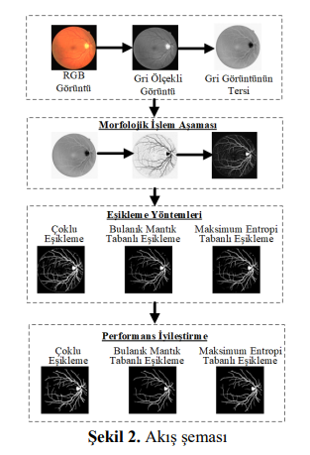
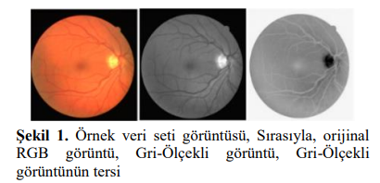
KULLANILAN YÖNTEM
Önerilen yöntemde, veri setinde bulunan fundus görüntülerine ait damarların bölütlenmesi sağlanmıştır. Öncelikle, veri setinde bulunan görüntüler RGB renk uzayından gri ölçekli görüntülere dönüştürülür. Gri ölçekli görüntülerin tersi üzerinde önerilen sistem uygulanır. Şekil 1’de veri setine ait bir görüntü ve bu görüntüye ait gri ölçekli görüntü ile gri ölçekli görüntünün tersi verilmiştir. Önerilen sistemin genel yapısı ise Şekil 2’de verildiği gibidir

Slide 6
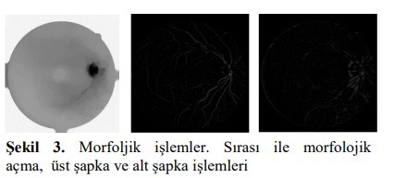
Morfolojik İşlemler
Morfolojik işlemler Retina kan damarları, retina arka planına göre daha koyu görünürler. Ancak, bazı durumlarda kan damarlarının merkez çizgisi bölgesinde parlaklık görünür. Bu görünüm yansımalardan kaynaklanmaktadır. Bu durumu ortadan kaldırmak için ilk önce morfolojik açma işlemi uygulanır.
Morfolojik açma işlemi için yarıçapı 21 olan bir disk oluşturulur. Oluşturulan bu disk gri ölçekli görüntünün tersine uygulanarak morfolojik açma işlemi yapılmış olur. Daha sonra uzunluğu 21 olan bir çizgisel yapı elemanı oluşturulur. Oluşturulan bu çizgisel yapı elemanı gri ölçekli görüntünün tersine uygulanarak üst-şapka ve alt-şapka dönüşümleri tamamlanmış olur. Şekil 3’de bu aşamaya kadar anlatılan işlemler görsel olarak ifade edilmiştir.

Slide 7
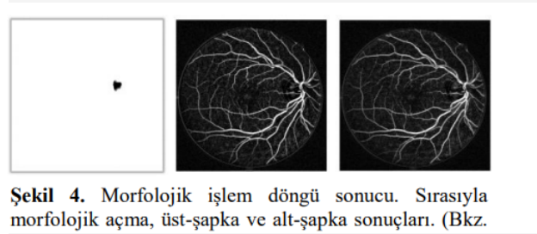
M. Fraz vd. tarafından önerilen toplam üst şapka dönüşümünden esinlenerek her biri 21 piksel uzunluğunda bir çizgiyi temsil eden ve her 22.5° 'de döndürülen bir çizgi yapılandırma elemanı sadece üst şapkaya değil ayrıca alt şapka ve morfolojik açma işlemine uygulanmıştır.
Şekil 4’te bu aşamaya ait işlem sonuçları görsel olarak verilmiştir.

Slide 8
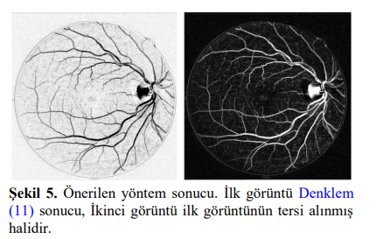
Uzunluğu 21 piksel olan ve 22.5°’lik açılarla dönerek her açı için oluşturulan toplam morfolojik açma işlemi toplam üst şapka dönüşümüne eklenmiş ve elde edilen sonuç toplam alt şapka dönüşümünden çıkarılmıştır. Bu aşamaya ait görsel sonuçlar Şekil 5’de sunulmuştur.

Slide 9
Üç farklı eşikleme algoritması iyileştirilmiş fundus görüntüleri üzerinde uygulanarak damar piksellerinin bölütlenmesi sağlanmıştır. İyileştirilmiş görüntüler eşikleme tutulduktan sonra çıktı görüntüleri üzerinde performans iyileştirilmesi yapılmıştır. Performans iyileştirme yönteminde damara ait olmayan damar benzeri görüntüler morfolojik işlemler kullanılarak yok edilmiştir. Bu aşama bağlı bileşen analizi kullanılarak önce küçük nesneler silinmiş daha sonrada damardan kopuk küçük boşluklar doldurulmuştur. Şekil 6’da eşikleme algoritmalarının performans iyileştirme sonuçları görsel olarak sunulmuştur. Şekil 6’da ilk sütunda orijinal görüntüler, ikinci sütunda Bulanık Mantık Tabanlı Eşikleme yöntem sonuçları, üçüncü sütunda Maksimum Entropi Tabanlı Eşikleme yöntem sonuçları, son sütunda Çoklu Eşikleme yöntem sonuçları gösterilmiştir.

Slide 10
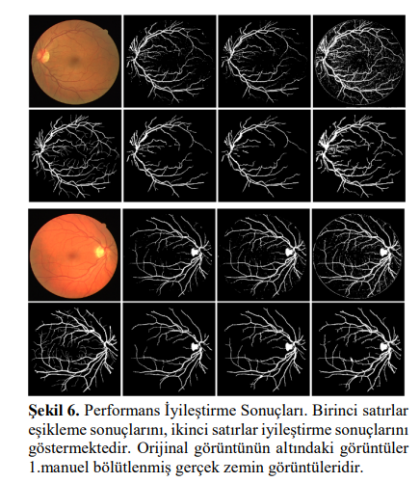

Slide 11
Sonuç olarak
Bu makalede, paylaşıma açık olarak sunulan DRIVE veri seti üzerinde morfolojik işlemlere dayalı bir damar iyileştirme yöntemi kullanılmıştır. Damar iyileştirme aşamasından sonra Çoklu Eşikleme, Bulanık Mantık Tabanlı Eşikleme ve Maksimum Eşikleme yöntemleri kullanılarak damar bölütlemesi yapılmıştır. Bu yöntem temelde morfolojik işlemlere dayanmış olsa da asıl amaç eşikleme algoritmalarının yöntem üzerindeki performanslarının karşılaştırılmasıdır. Eşikleme yöntemleri, doğası ne olursa olsun tüm veriler üzerinde kullanılabilir. Ancak, farklı eşikleme yöntemlerinin aynı iyileştirilmiş görüntü üzerinde farklı sonuçlar verdiği gözlemlenmiştir. Bu makalede, Bulanık Mantık Tabanlı Eşikleme yönteminin ortalama doğruluk oranı 0.952 olarak hesaplanmış ve diğer iki eşikleme yönteminden daha yüksek bir değere sahip

Slide 12
Görüntü işleme teknikleri ve kümeleme yöntemleri kullanılarak fındık meyvesinin tespit ve sınıflandırılması
Ad Soyad: Halil ibrahim timurtaş
No:02205076018

Slide 13
Özet
Yapılan çalışmada, ortamda bulunan nesnelerin gerçek zamanlı olarak tespit edilmesi, sınıflandırılması ve elde edilen sonuçlar sunulmaktadır. Önerilen yönteme ait deneysel çalışmaların gerçekleştirilmesinde fındık meyvesi kullanılmaktadır. Çalışma ortamında bulunan fındıklara ait görüntü, kamera ile alındıktan sonra görüntü işleme teknikleri kullanılarak işlenmektedir. Fındıkların görüntü düzlemi üzerinde kapladıkları boyut ve alan verileri hesaplanmaktadır. Elde edilen veriler değerlendirilerek, fındıklar gerçek zamanlı olarak küçük (K1), orta (K2) ve büyük (K3) olmak üzere üç sınıfa ayrılmaktadır. Bu işlem ortalama tabanlı sınıflandırma ve K-means kümeleme yöntemleri kullanılarak gerçekleştirilmektedir. Küme merkezlerinin belirlenmesi ve sınıflandırma işlemi fındık meyvesi verilerinden elde edilen bilgi veritabanı kullanılarak sağlanmaktadır. Çalışma ortamında bulunan fındık meyveleri, görüntü işleme teknikleri kullanılarak %100 başarımla tespit edilmektedir. Fındık meyvelerinin, ortalama tabanlı ve K-means kümeleme yöntemleri kullanılarak sınıflandırılması karşılaştırılmaktadır. Karşılaştırma sonucunda, gerçeklenen iki yöntemin %90 ile %100 oranında benzerlik gösterdiği bulunmaktadır.

Slide 14
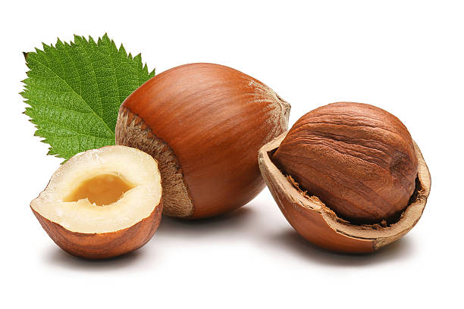
1)Giriş
Makalede, çalışma ortamında bulunan nesnelerin tespit edilmesi, özelliklerinin belirlenmesi ve sınıflandırmasına yönelik üç aşamalı bir sistem önerilmektedir. Önerilen sistemin ilk aşamasında kameradan alınan görüntü üzerinde, görüntü ön işleme adımı uygulanmaktadır. İkinci aşamada, ortamda bulunan nesneler tespit edilmekte ve nesnelere ait veriler bilgi veritabanına aktarılmaktadır. Son aşamada ise bilgi veritabanı kullanılarak nesnelerin sınıflandırılması gerçekleştirilmektedir

Slide 15
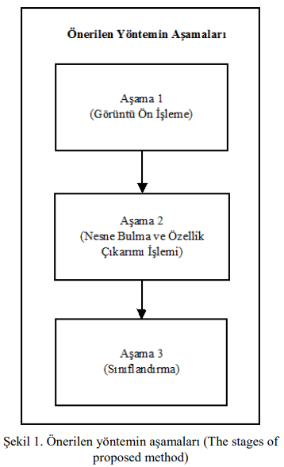
2. ÖNERİLEN YÖNTEM (PROPOSED METHOD)
Ortamda bulunan aynı nesnelerin tespit edilerek, sınıflandırılmasına yönelik yapılan çalışmada üç aşamalı bir yöntem önerilmektedir. Önerilen yönteme ait aşamalar yandaki şekilde gösterilmiştir.
Nesnelerin bulunduğu ortamdan alınan görüntü, aşama 1 adımında yer alan “Görüntü Ön İşleme” işlemine tabi tutulmaktadır.
Aşama 2’de “Nesne Bulma ve Özellik Çıkarımı İşlemi” ile ortamdaki nesnelerin, boyut ve alan gibi özellikleri çıkartılmaktadır.
Son aşamada ise, aşama 2’de elde edilen veriler kullanılarak her bir nesnenin sınıflandırılması gerçekleştirilmektedir.

Slide 16
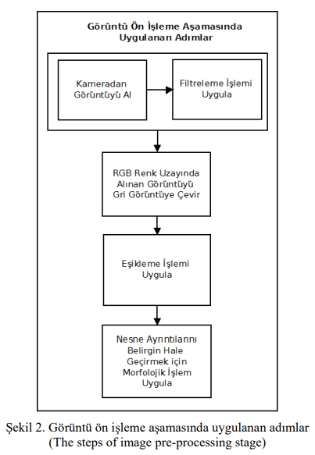
Görüntü ön işleme aşaması (Image preprocessing)
Bu aşamada kameradan alınan görüntü üzerinde sırasıyla filtreleme, resmin grileştirilmesi ve ikili resme çevrilmesi işlemleri uygulanmaktadır.
Bu işlemlerin gerçekleştirilmesinden sonra görüntü üzerinde yer alan ve ilgilenilen nesneler daha belirgin ve kolay işlenebilir hale getirilmektedir.
Yandaki şekilde bu işlemde uygulanacak adımlar gösterilmektedir.

Slide 17
Filtre uygulama adımında, görüntü üzerinde yer alan tuz biber gürültülerinin giderilmesi ve resimde yer alan gereksiz ayrıntıların azaltılması sağlanmaktadır.
Çalışmada, 3x3 boyutlarında çekirdek matrisi kullanan, ortalama filtreleme yöntemi kullanılmaktadır. Çekirdek matrisin boyutlarının büyük seçilmesi, görüntü üzerindeki gürültüleri azaltırken, bulanıklaştırmada yapmaktadır.

Slide 18


Filtreleme işleminden sonra renkli görüntünün, grileştirilmesi adımı gerçekleştirilmektedir. Grileştirme işlemine ait formül denklem 3’te sunulmaktadır. Denklemde, IG grileştirilmiş yeni görüntü matrisini , I RK I , I RY I ve I IRM sırasıyla filtrelenmiş renkli görüntüdeki kırmızı, yeşil ve mavi renk değerini ifade etmektedir.
Gri olarak elde edilen görüntü üzerinde, eşikleme işlemi uygulanarak sadece ilgili nesnelere ait yer alan bölümler kullanılmaktadır. Eşikleme işleminde kullanılan en küçük (min) ve en büyük değerler (max) deneysel çalışmalar sonucunda belirlenmektedir. Gri görüntü içerisinde yer alan piksel değerleri min ve max değerleri arasında bulunup bulunmadığı karşılaştırılarak, ikili görüntü için yeni değer ataması gerçekleştirilmektedir. Denklem 4’te ikili görüntü oluşturma işlemine ait formül sunulmaktadır.

Slide 19
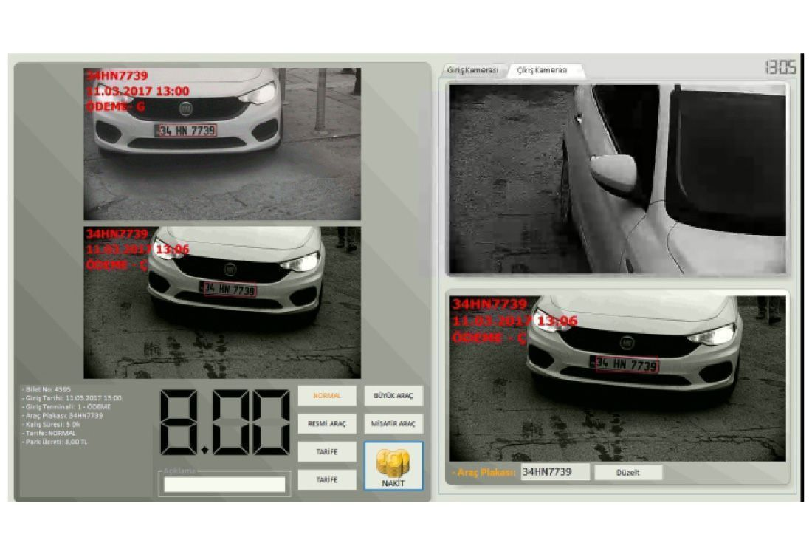
Nesne bulma ve özellik çıkarımı
Nesne bulma ve özellik çıkarımı işlemi aşamasında, görüntü ön işleme aşamasından geçirilerek elde edilen ikili görüntü üzerinde nesnelerin bulunması ve her bir nesneye ait özelliklerin çıkarımı işlemleri gerçekleştirilmektedir. Nesnelerin görüntü düzleminde kaplamış olduğu alan, nesne boyları ve nesne merkezine ait koordinatlar özellik çıkarım vektörlerinde bulunmaktadır.

Slide 20
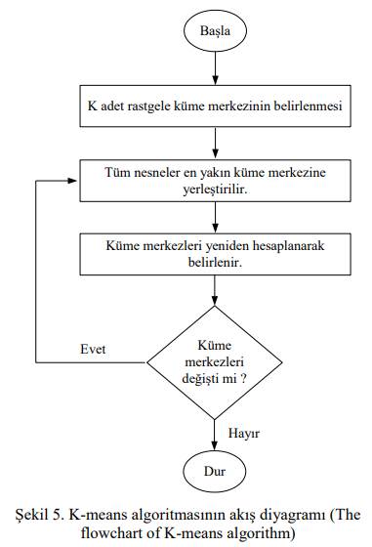
Sınıflandırma işlemi aşamasına ait adımlar
Veri kümeleme, küme analizi olarak da tanımlanmaktadır.
Kümeleme analizinde desen, nokta veya nesnelerin doğal olarak gruplandırılması yapılmaktadır.
Kümeleme analizi ile çok değişkenli özellikler içeren veriler kümelendirilebilmektedir.
Kümeleme yöntemi örüntü tanıma, veri analizi, görüntü işleme, market araştırmaları, vb. gibi çeşitli alanlarda Kullanılmaktadır.
Yapılan çalışmada, görüntü işleme teknikleri kullanılarak bulunan nesnelerin sınıflandırma işleminde iki farklı kümeleme yöntemi önerilmektedir.

Slide 21
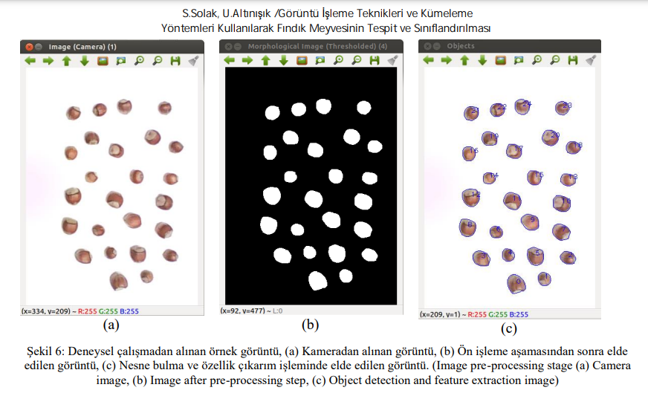
DENEYSEL ÇALIŞMA
Önerilen yöntem ile ortamda bulunan fındıkların tespit edilerek kümelenmesine yönelik deneysel çalışma yapılmaktadır.
Çalışmada 1.3 Megapiksel CMOS, 640 x 480 çözünürlükteki Logitech C110 USB kamera kullanılarak görüntüler alınmaktadır.
Alınan görüntüler, Ubuntu 12.04 işletim sistemine sahip bir bilgisayar üzerinde işlenmektedir.
Görüntülerin işlenmesi ve sınıflandırılması aşamalarında OpenCV Kütüphanesi ve Weka yazılımları kullanılmaktadır.
Şekil 6’da deneysel çalışmadan alınan örnek bir görüntü sunulmaktadır. Şekil 6 (a)’da kameradan alınan görüntüye ait ilgilenilen kısım sunulmaktadır. Kameradan alınan ham görüntüde, çalışma alanı dışında kalan dörtgenin bulunduğu alan kesilmiştir

Slide 22
SONUÇLAR
Makalede, görüntü işleme teknikleri kullanılarak ortamda bulunan nesnelerin tespit ve sınıflandırılmasına yönelik çalışma sunulmaktadır.
Çalışma ortamında bulunan nesnelerin tespit ve sınıflandırılması amacıyla üç aşamalı bir yöntem önerilmektedir
Nesne tespiti ve özellik çıkarımı aşamasında ise, ortamda yer alan nesnelerin bulunması ve alan, boyut ve konum gibi özellik bilgileri elde edilmektedir.
Çalışma ortamında bulunan fındık meyveleri gerçek zamanlı olarak %100 başarımla tespit edilmektedir.
Ortalama tabanlı ve K-means kümeleme yöntemleri kullanılarak fındık meyvelerinin küçük, orta ve büyük olarak sınıflandırılması gerçekleştirilmektedir.
Sonuç olarak, gömülü sistem uygulamaları için uygun olup, yüksek performans ve düşük maliyetli olarak gerçekleştirilmiştir. Önerilen yöntemin deneysel çalışmasında farklı nesneler kullanılarak tespit ve sınıflandırma işlemleri de gerçekleştirilebilmektedir.

Slide 23
SON

